Slide 1
Qui suis-je ?

Slide 2
Ordre du jour
Moi
Ma famille
Mon sport
Mes passe-temps et mes préférences

Slide 3
Moi

Slide 4
Photo de moi

Slide 5
Mon nom
J’ai ans.
Mes cheveux sont.
Mes yeux sont.
Je suis née le 1977 à.
Je viens du Saguenay.

Slide 6
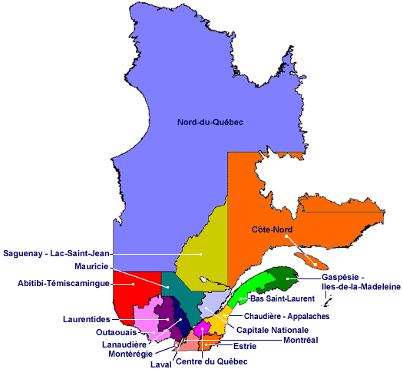
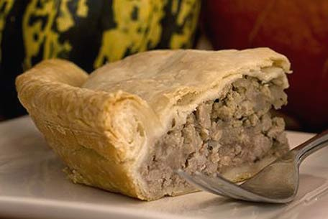
http://www.youtube.com/watch?v=80Yo0KxVo4U

Slide 7
Je suis arrivée à Montréal en avril 2002, car je voulais enseigner.

Slide 8
Ma famille

Slide 9
Photo de ma famille

Slide 10
Mon sport

Slide 12
Mes
passe-temps et mes préférences

Slide 13
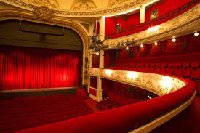
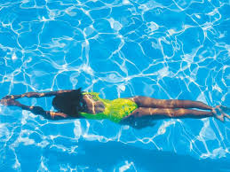
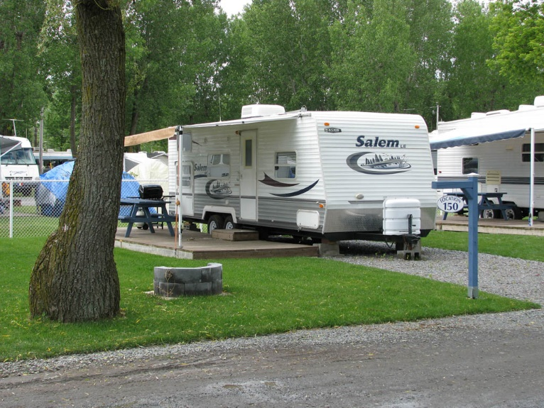
Bricolage
Théâtre
Baignades
Camping

Slide 14
Mes dernières lectures appréciées !

Slide 15
J’adore apprendre (Internet)

Slide 16
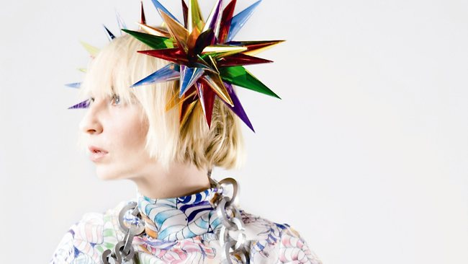
Ma chanteuse préférée !
https://www.youtube.com/watch?v=2vjPBrBU-TM

Slide 17
Mon repas préféré

Slide 18
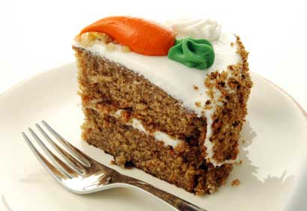
Mon dessert préféré

Slide 19
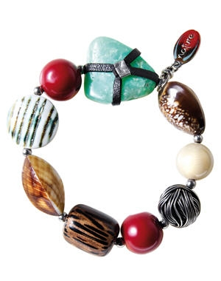
J’adore …

Slide 20
Bonne année scolaire 2015-2016

